Slide 1
ISU STRATEGIS TEMA
PKN TINGKAT II
ANGKATAN XXXI TAHUN 2024
Pusat Pengembangan Kompetensi
Kepemimpinan Nasional dan Manajerial ASN
Lembaga Administrasi Negara

Slide 2
Tema PKN
PKN II
Tema Nasional
Tema Angkatan
Lemdik merumuskan tema angkatan
Perumusan tema angkatan melibatkan LAN
Tema angkatan dirumuskan sebelum penyelenggaraan PKN II
Dirumuskan LAN
Tema ini menjadi acuan dalam penetapan fokus dan lokus VKN*, Penyusunan Policy Brief

Slide 3
TEMA NASIONAL
PELATIHAN KEPEMIMPINAN NASIONAL
“Penguatan Peran Kepemimpinan Nasional dalam Transformasi Tata Kelola Pemerintahan Untuk Mewujudkan Visi Indonesia 2029”

Slide 4
TEMA
PELATIHAN KEPEMIMPINAN NASIONAL TINGKAT II
ANGKATAN XXXI TAHUN 2024
“Transformasi Digital Guna Mewujudkan Tata Kelola Pemerintahan yang Bersih dan Terintegrasi”

Slide 5
SUB-SUB TEMA
Digitalisasi Pelayanan Publik Terintegrasi Guna Peningkatan Kualitas Layanan
  Digitalisasi Tata Kelola Pemerintahan yang Bersih dan Melayani

Slide 6


Slide 7
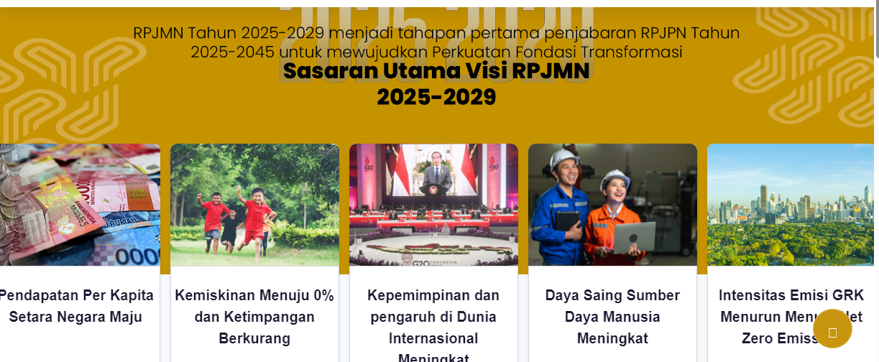

Slide 8
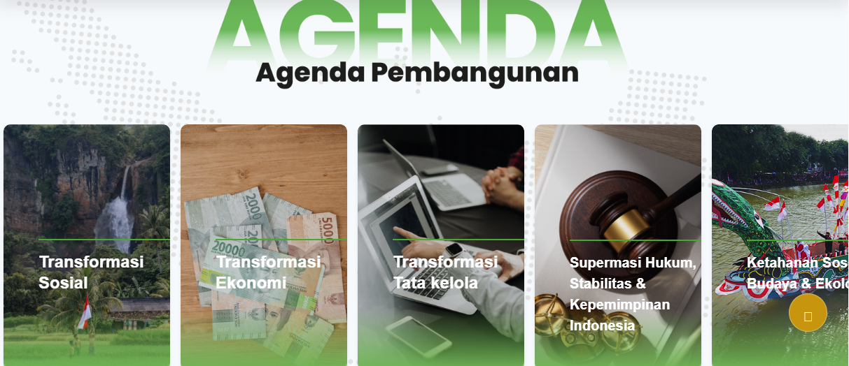

Slide 9
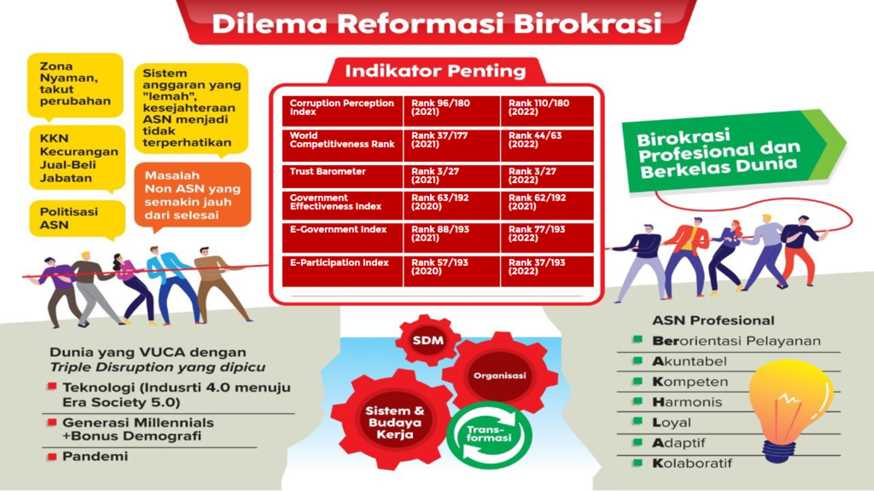

Slide 10

KOMPETENSI YANG AKAN DIBANGUN
Kepemimpinan Strategis
Mampu membangun sinergi antar unit organisasi & stakeholders
Mampu menjadi motor penggerak perubahan strategis di instansinya
Memiliki karakter yg terbuka dan mampu mengelola keragaman di lingkungannya untuk mencapai hasil kerja yang berdampak luas.

Slide 11
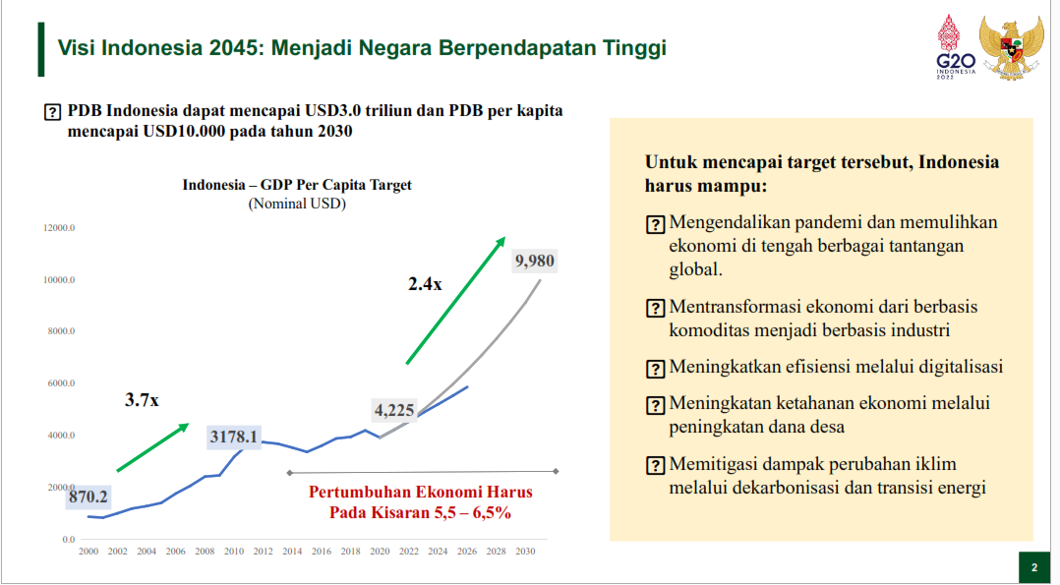

Slide 12
LATAR BELAKANG
DIGITALISASI
Langkah strategis Pemerintah merespon kebutuhan masyarakat
Pemenuhan kebutuhan melalui pelayanan bermutu dan variatif
TREND
Transformasi Digital
Proses Bisnis terintegrasi
E-GOVERNMENT
Digitalisasi proses bisnis: pelayanan publik terintegrasi
Kemudahan layanan

Slide 13
SISTEM PEMERINTAHAN BERBASIS ELEKTRONIK (SPBE)
Penerapan SPBE dimulai sejak ada instruksi Presiden No. 3 Tahun 2003 tentang Kebijakan dan Strategi Nasional Pengembangan E-Government yang dipicu oleh adanya kebutuhan sistem terintegrasi dan berkembang menjadi program berupa aplikasi atau software
Penerapan SPBE dimulai sejak ada instruksi Presiden No. 3 Tahun 2003 tentang Kebijakan dan Strategi Nasional Pengembangan E-Government
Kebijakan Tata Kelola dan Layanan SPBE berdasarkan Peraturan Presiden No. 95 Tahun 2018 tentang SPBE
Tujuan SPBE:
Mewujudkan tata kelola pemerintahan yang baik
Peningkatan kualitas pelayanan publik
Peningkatan partisipasi masyarakat dalam pembangunan

Slide 14
HAKEKAT SPBE
Mendukung Indonesia maju, bermartabat, berdaya saing, dan sejajar dengan negara maju di dunia
Mendukung terciptanya Good Government
Menyatu dalam proses Reformasi Birokrasi
Peningkatan efisiensi dan integrasi layanan
Output SPBE:
Efisiensi anggaran pembangunan
Utilisasi infrastruktur TIK terintegrasi
Resource sharing bagi Instansi Pemerintah (contoh: aplikasi Srikandi yang dikembangkan ANRI untuk digunakan bagi seluruh instansi)

Slide 15
UNSUR DIGITALISASI
(CARINA SIEDLER ET AL, 2021)
1. Strategi Digital
Manajemen Strategi
Keuangan dan Investasi
Digital Branding
Ekosistem Digital
Digital Market Intelligence
Portofolio Inovasi
Teknologi
Teknologi Informasi
Tata Kelola IT
Arsitektur Teknologi
Penegmbangan Teknologi dan Aplikasi
Manajemen Data, Jaringan, dan Keamanan
Masyarakat sebagai Users
Citizen/People Engagement
Pengalaman
Kepercayaan
Persepsi Masyarakat
Organisasi dan Budaya
Budaya Organisasi
Leadership
Tata Kelola
Rancangan Organisasi
Talenta
Workforce Enablement
Operasional
Manajemen Integrasi Layanan
Manajemen Perubahan
Smart Process Management
Otomatisasi
Automated Resources Management

Slide 16

ELEMEN – ELEMEN TRANSFORMASI DIGITAL
Sumber Daya
Manusia
Keuangan
Data
Teknologi
Cloud Computing
Big Data dan Analitika
Internet of Things (IoT)
Artificial Intelligence (AI)
Blockchain
Platform as a Service (Paas) dan Software as a Service (SaaS)
Proses
Otomatisasi Proses Bisnis
Manajemen Proyek Digital
Perubahan Manajemen
Pelatihan dan Pengembangan

Slide 17
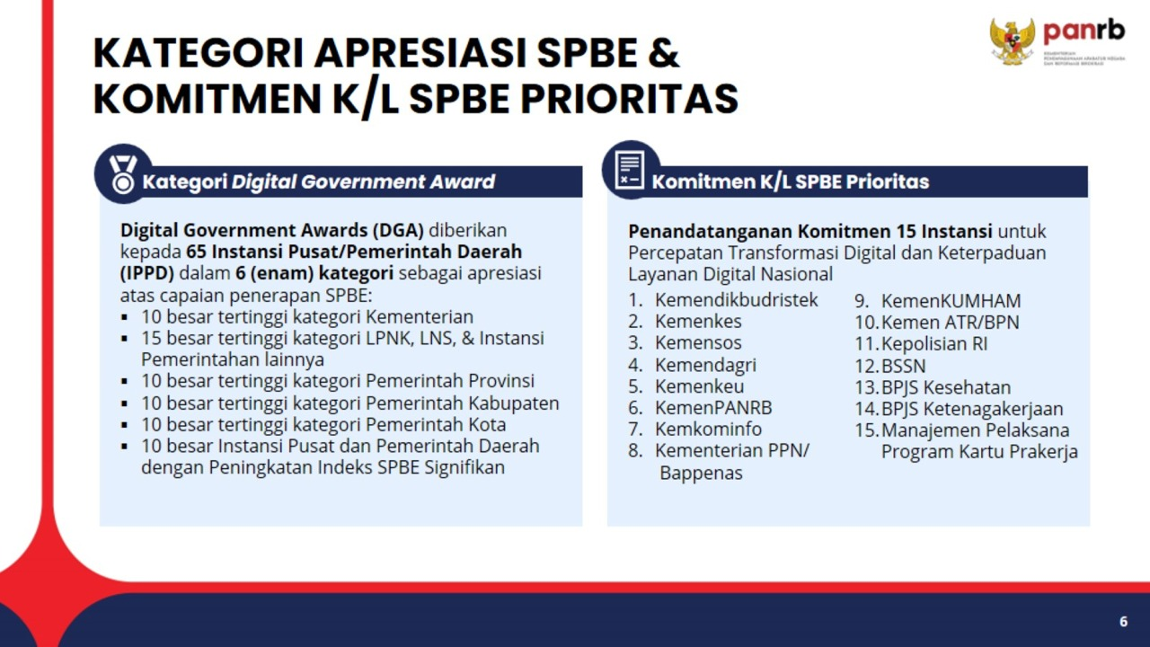

Slide 18
TRANSFORMASI TATA KELOLA PEMERINTAH
Tema PKN
Proyek Perubahan
VKN
POLBRIEF
Output:
Rekomendasi Kebijakan terkait tema
Output:
Aktualisasi Kepemimpinan Nasional
Lokus:
Peningkatan Competitive advantages sesuai Tema PKN (RB Tematik)
Output:
Visitasi Kepemimpinan Nasional (VKN)
Rekomendasi peningkatan competitive advantages sesuai tema/Sub Tema
Bahan Penyusunan
Memperkaya

Slide 19





AGENDA IV PKN II
Tema Nasional
“Penguatan Peran Kepemimpinan Nasional dalam Transformasi Tata Kelola Pemerintahan Untuk Mewujudkan Visi Indonesia 2029”
Tema PKN
Penulisan Laporan VKN sesuai Pedoman VKN
Sub Tema PKN (1)
Laporan Kelompok Maks. 5 Hlm
(Lesson Learn Strategic Leadership)
Laporan Individu Maks. 2 Hlm.
(Learning Journal)
Sub Tema PKN (2)
Penulisan Pol. Brief sesuai Modul Pol. Brief (Maks 10 Hlm)
Visitasi Kepemimpinan Nasional
POLICY BRIEF
Output
  4 Policy Brief sesuai dengan Sub Tema yang ditujukan ke target stakeholders.
Deskripsi
mengidentifikasi keunggulan kompetitif (competitive advantages) organisasi yang menjadi lokus visitasi serta memberikan rekomendasi peningkatannya.
21
Sync (3 JP)
Pembuatan Polbrief (Konsepsi/Penjelasan Polbrief)
Sync (3 JP)
Pembuatan Polbrief (Penyusunan Polbrief)
Pemilihan Lokus
24
  Lokus yang dipilih terdapat permasalahan/tantangan yang harus diselesaikan.
Hari ke
ASync (3 JP)
Pembuatan Polbrief (Penyusunan Polbrief)
37
Klasikal I (3 JP)
Pembuatan Polbrief (Penyusunan Polbrief)
Output/ Produk
Kelompok
laporan VKN yang berisi rekomendasi peningkatan keunggulan kompetitif (Competitive Advantages)
Individu
Individu laporan lesson learnt hasil VKN
104
Klasikal II (6 JP)
Penilaian Polbrief
TARGET STAKEHOLDERS
  Instansi yang menjadi Target Sasaran Pengambilan Kebijakan
Bahan Penyusunan Polbrief

Slide 20
VKN
Policy Brief
Mandiri
Agenda IV (Modul VKN)
Pemahaman tentang Penyusunan Pelaksanaan VKN
Mandiri
Agenda IV (Modul Policy Brief)
Pemahaman ttg Penyusunan Policy Brief
E-Learning
6 JP Sync
3 JP Async
Penjelasan VKN (Peserta Lokus)
Diskusi Kelompok VKN untuk mendalami + menyusun kebutuhan data dan utk VKN
Mencari data-data terkait lokus dengan memanfaatkan gambaran dan dukungan informasi
Informasi awal tentang Competitive Advantages/ Permasalahan/ Tantangan Lokus utk diberikan rekomendasi
E-Learning
6 JP Sync
3 JP ASync
Penjelasan Penyusunan Policy Brief
Diskusi Kelompok, Policy Brief sesuai Sub Tema PKN
Dapat menggunakan 2 ceramah visitasi / visitasi agenda untuk mendukung tema/ sub-tema
Draft Policy Brief Sesuai Tema
RB Tematik
Klasikal II
3 JP
Pematangan Draft Policy Brief
Draft Policy Brief
Klasikal II
3 JP
Ceramah Tema VKN
  Mengidentifikasi + mengkonfirmasi permasalahan / competitive advantages / tantangan
  Relevansi pada lokus VKN
Aktualisasi
Finalisasi Policy Brief (diperkaya Hasil VKN)
Peserta melakukan Advokasi Policy Brief kepada Instansi terkait
Penjelasan VKN
  Pengarahan sebelum pelaksanaan VKN
Klasikal III
6 JP
Penilaian Policy Brief
Nilai Kelompok Policy Brief
Pelaksanaan VKN
  Aktualisasi pembelajaran di lokus VKN
  Penyerahan rekomendasi kepada lokus
  Penyusunan Laporan Kelompok dan Individu
Dalam Penilaian juga dilakukan berbagi hasil VKN, karena hasil VKN memperkaya Policy Brief

Slide 21
PENAJAMAN PROYEK PERUBAHAN PELATIHAN KEPEMIMPINAN NASIONAL UNTUK MENDUKUNG TEMA NASIONAL
PKN II
PROYEK PERUBAHAN
Proyek perubahan diselaraskan dengan Visi RPJMN 2025 -2029 guna mempercepat penerima manfaat program pembangunan, mempercepat penyelesaian permasalahan utama di masyarakat, serta berkonstribusi langsung kepada program prioritas Presiden.
Proyek Perubahan Peserta dari Instansi lain Dapat selaras dengan Tema PKN Tk. II atau dengan Visi RPJMN 2025 - 2029

Slide 22
PROSES PROYEK PERUBAHAN
Self Learning & e-learning
Aktualisasi Kepemimpinan (Workplace Learning)
Membuat Inovasi yang berkontribusi pada Perubahan Tata Kelola Pemerintahan Yang lebih Baik
PERENCANAAN
PELAKSANAAN
OUTPUT
*) Coach ditunjuk dari Widyaiswara/ JPT yang kompeten
**) Mentor adalah atasan peserta Pelatihan
Pemecahan Isu/masalah
Penerapan kepemimpinan yang agile
Identifikasi Masalah sesuai Jenjang Kompetensi (kreatif, hasil bermanfaat langsung/berdampak pada masyarakat)
Rancangan Aktualisasi
Manfaat bagi organisasi dan individu peserta
Terobosan/Inovasi
Coaching*) dan Mentoring**) sebagai Pendampingan Proses Aktualisasi Kepemimpinan

Slide 23
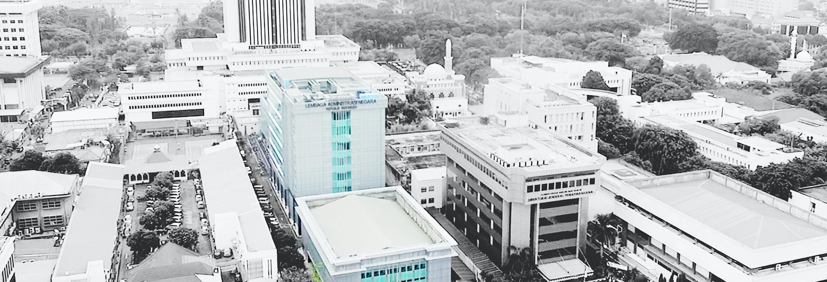



TERIMA KASIH

